Slide 1
Évaluation d’une expérience utilisateur au moyen de capteurs biométriques
JUIN
Prometteur : Mr. Jonathan Riggio

Slide 2
Table des matières
1
Introduction
4
Présentation de la solution
2
Problématique
5
Résultat
7
Conclusion
3
Architecture Générale
6
Limitations

Slide 3



1
Introduction
Présentation du domaine d’étude
Domaine de la biométrie
L’experience utilisateur
Les Frameworks de développement web

Slide 4
2
Problématique
Présentation de la question de recherche
L'expérience utilisateur peut-elle être évaluée à l'aide d'un capteur biométrique et quels sont les défis à relever pour y parvenir ?

Slide 5




3
Architecture générale
Présentation d’une architecture d’une évaluation « classique »
1
2
PRODUIT
BOB
FORMULAIRE
Teste le produit
Évalue le produit
Les biais d’auto-évaluation

Slide 6




3
Architecture générale
Présentation de l’architecture d’une évaluation dans mon étude
1
3
PRODUIT
BOB
FORMULAIRE
2
Teste le produit
Enregistrement du rythme cardiaque
Évalue le produit
Envoie des données sur l’ordinateur
Envoie sur l’application web(UI)
4
5
Arduino
Ordinateur
UI

Slide 7






4
Présentation de la solution
Explication de l’objectif d’un protocol de test
BOB
PLANCHE DE SURF
ALICE
Eviter les éléments externes
OSTENDE
HAWAI
Forte agitation
Faible agitation
FORMULAIRE
Etablissement d’un protocole commun

Slide 8
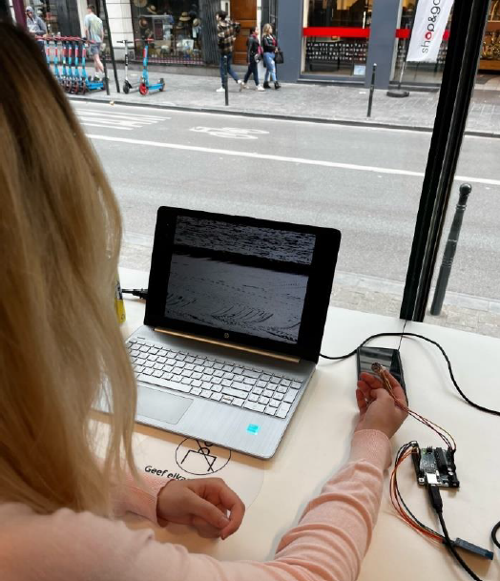
4
Présentation de la solution
Présentation du protocol de test
Anonyme
Silence
Aucune interaction
Explication de l’évaluation
Ne pas divulguer aux prochains
Reconstitution du protocol de test

Slide 9







4
Présentation de la solution
5 Minutes
Précision de l’évaluation
Humour
Changement de thème
Horreur
Simpson
Slender
Backroom

Slide 10


4
Présentation de la solution
Précision sur les utilisateurs
Témoins
Témoins
3
Utilisateurs
3
7

Slide 11

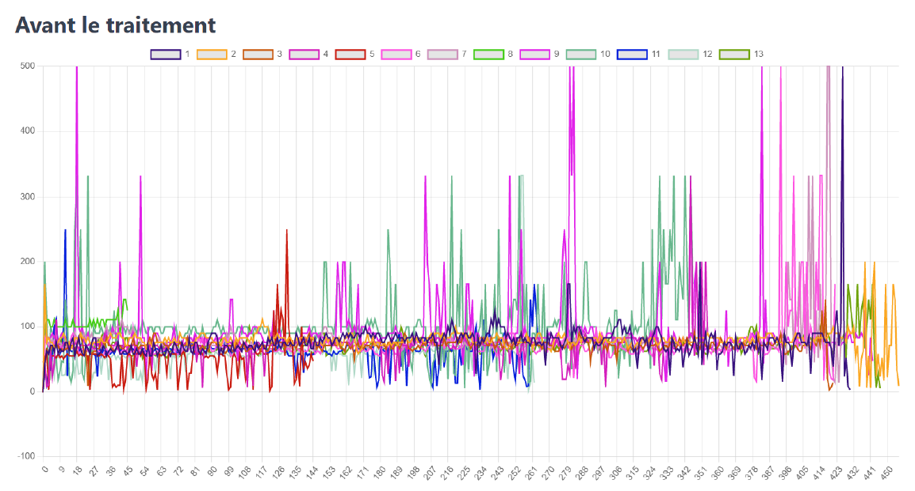
5
Résultats
Visualisation des résultats avant le traitement
=
Utilisateur
BPM
Temps de l’évaluation

Slide 12
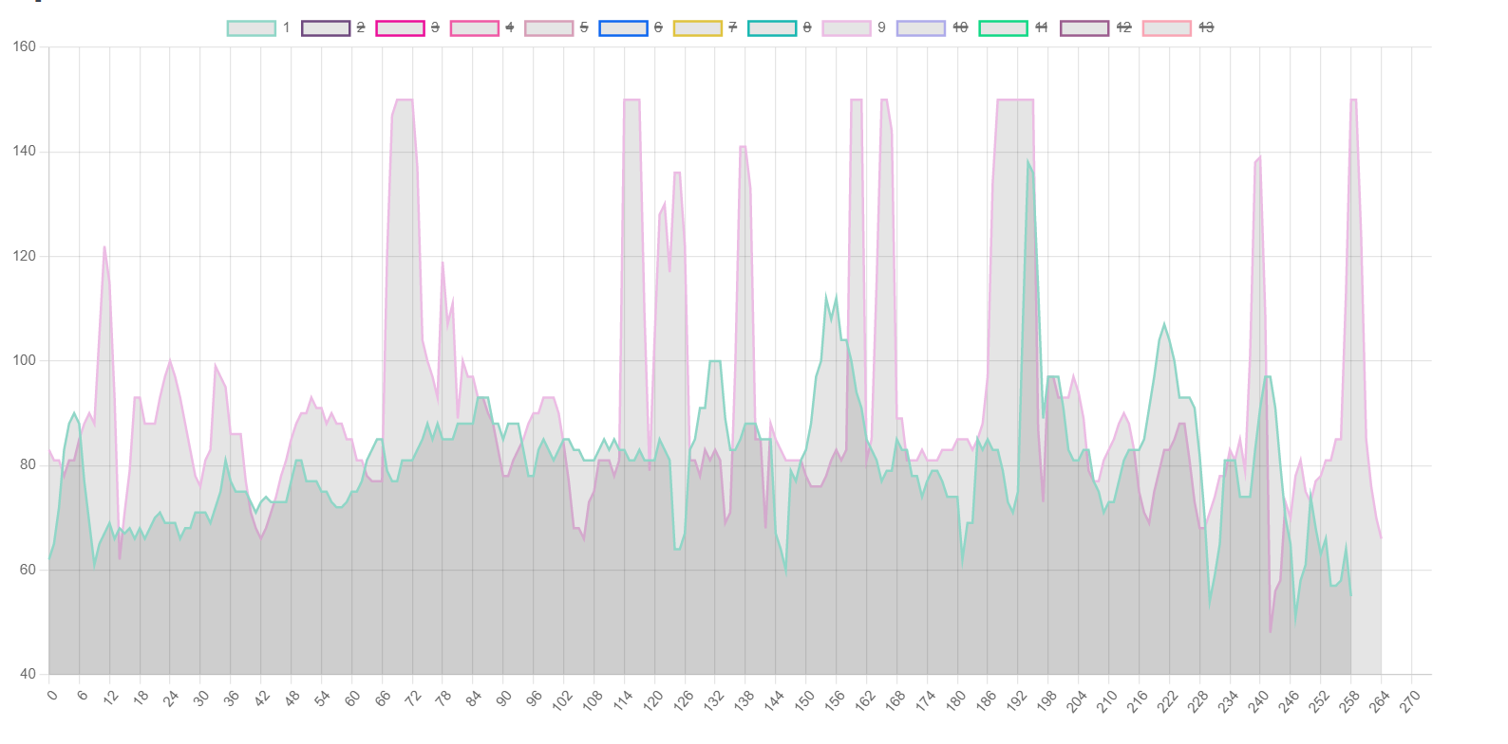
5
Résultats
Affichage des résultats après le traitement
=
Utilisateur
BPM
Temps de l’évaluation

Slide 13
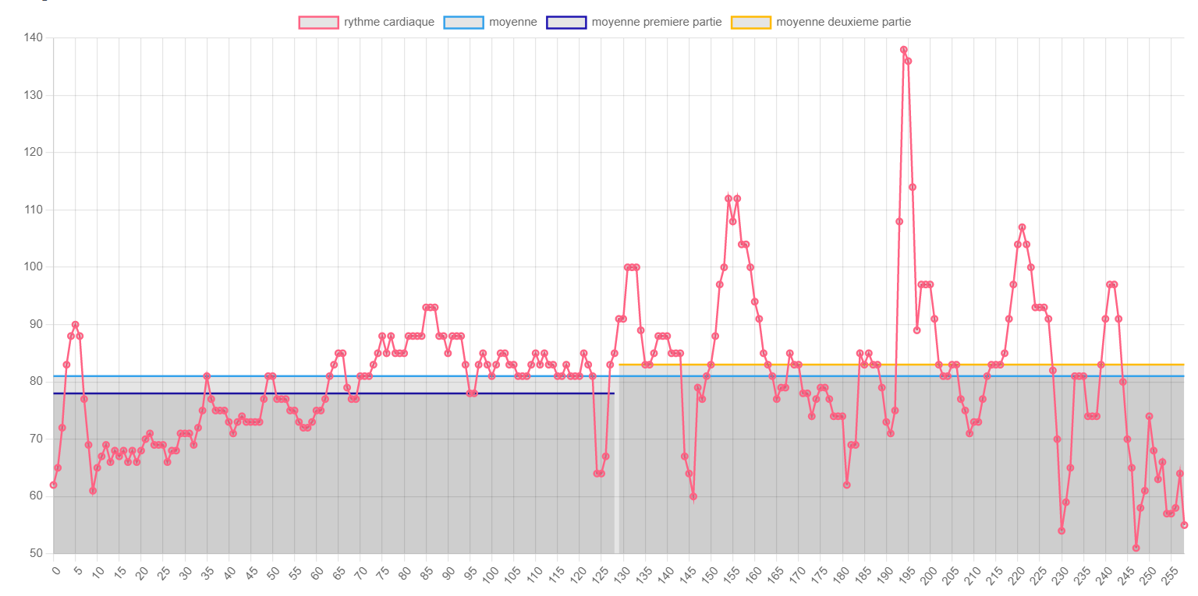
=
Moyenne générale
5
Résultats
=
Moyenne 1^{ére} partie
Visualisation d’un résultat après le traitement
=
Moyenne 2ème partie
1
BPM
Temps de l’évaluation

Slide 14
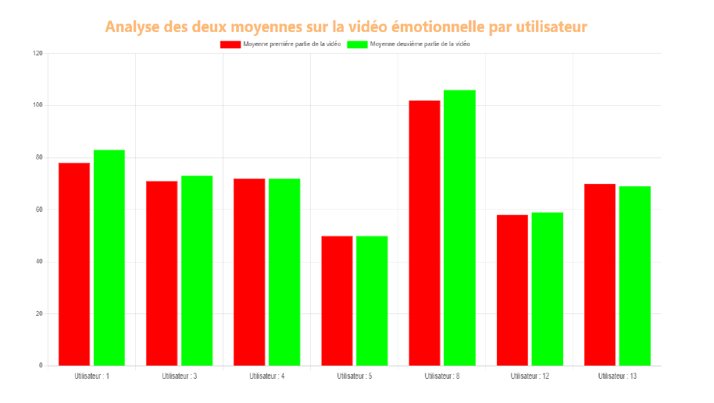
5
Résultats
=
Moyenne première partie
Visualisation de l’ensemble des types évaluations
=
=
Moyenne deuxième partie

Slide 15
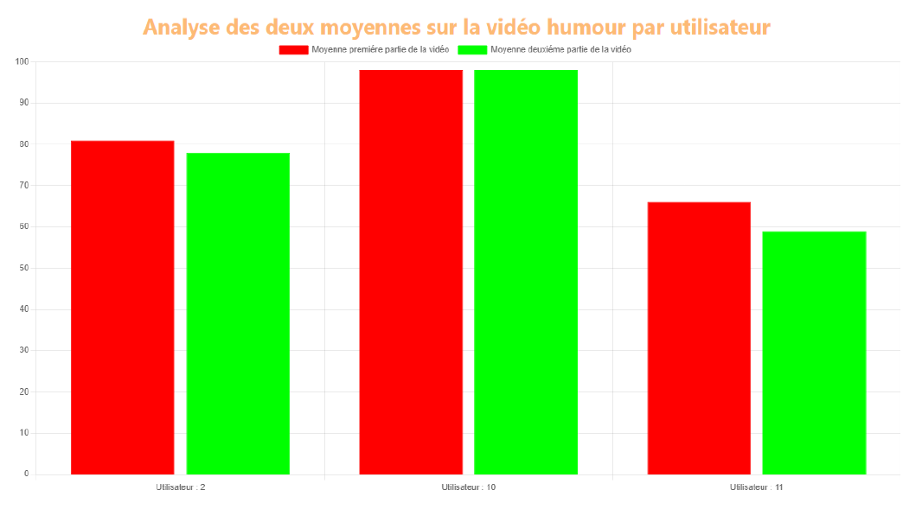
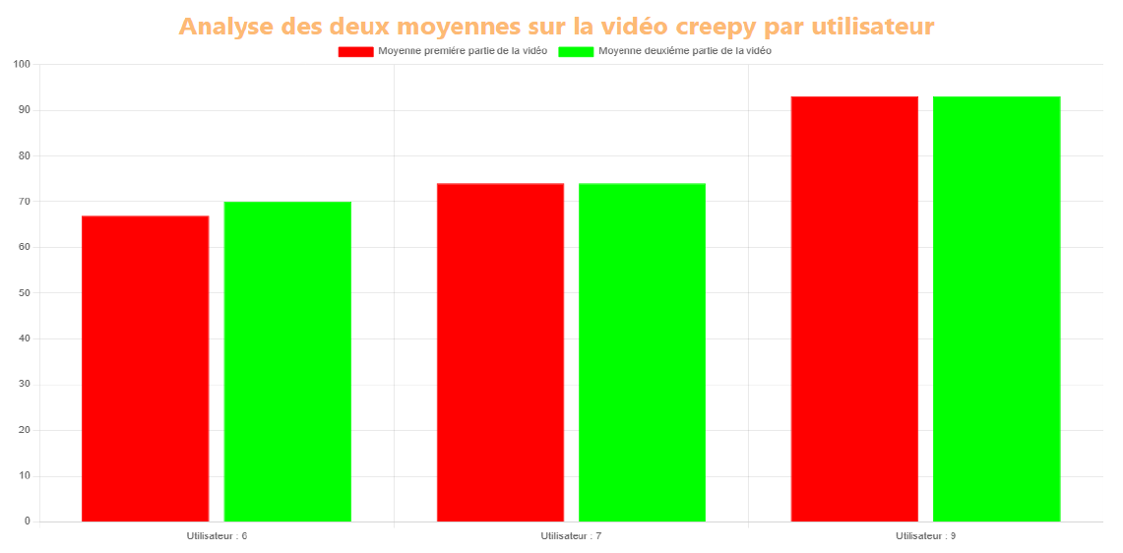
5
Résultats
=
Moyenne première partie
Visualisation de l’ensemble des types évaluations
=
=
Moyenne deuxième partie

Slide 16


6
Limitations
Fiabilité
Maitrise du protocol de test
BPM

Slide 17




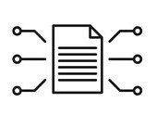

7
Conclusion

Slide 18

MERCI

Slide 19

8
Bonus
Déploiement

Slide 20


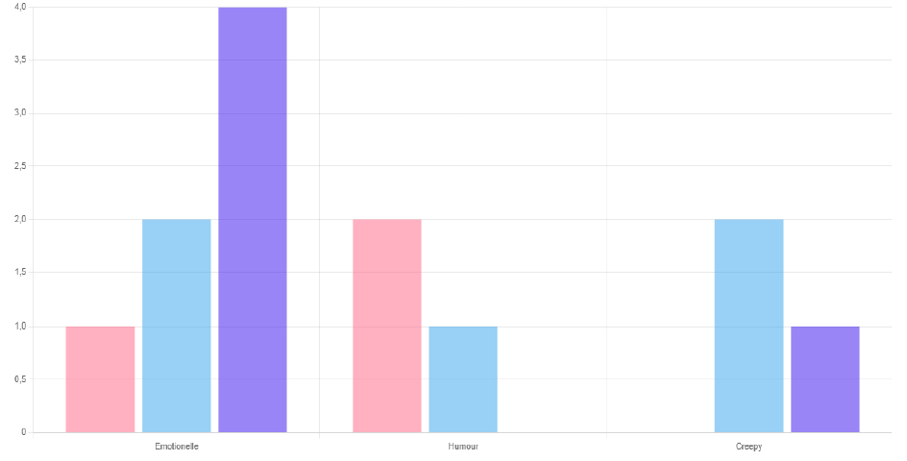


8
Bonus
Comparaison stricte
Partie 1 supérieur
Égaux
Partie 2 supérieur

Slide 21
P. 42–46
8
Bonus
Formulaire

Slide 22
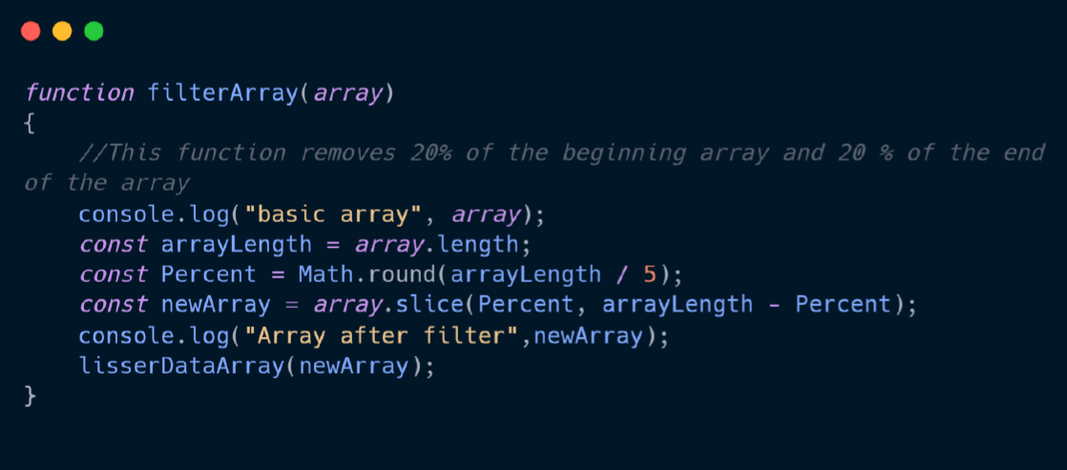
9
Annexe
Phase de traitement (Filtrage)

Slide 23
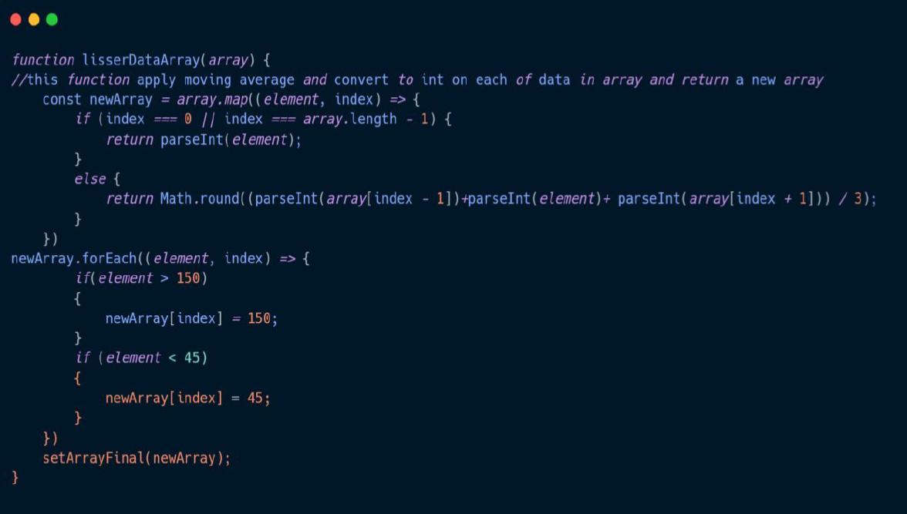
9
Annexe
Phase de traitement (Lissage + Moyenne Mobile)

Slide 24
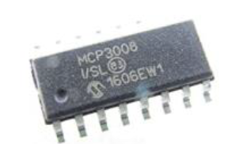
9
Annexe
Echec Raspberry

